Slide 1
ANALIZA BUGETULUI LOCAL 2024 SIGHETU MARMAȚIEI

Slide 2
Buget total general:
Execuție 2023: | Proiecție 2024:
268,96 milioane lei | 403,44 milioane lei
Bugetul aferent anului 2024 este cu 134,5 milioane lei mai mare decât cel din 2023, adică o creștere cu aprox. 50%

Slide 3
Structura veniturilor din bugetul local
Categorie venituri | Venituri proprii | Venituri din alte surse
Taxe și impozite | 24,2 mil lei | 0 lei
Excedent bugetar 2023 | 9,68 mil lei | 0 lei
Subvenții progr. `A. Saligny` | 0 lei | 20 mil lei
Proiecte PNRR + FEN | 0 lei | 94,2 mil lei
Sume defalcate din TVA, subvenții, burse , ANCPI etc. | 0 lei | 73,7 mil lei
SubTotal: | 33,88 mil lei | 187,9 mil lei
 | Total: 221,78 mil lei
Venituri ale unităților subordonate: | 181,7 mil lei | 21,9 mil lei *din bugetul local
 | Total: 203,6 mil lei
 | Total general venituri: 403,44 mil lei

Slide 4
Analiză parțială a cheltuielilor
Cheltuieli analizate | Execuție 2023 | Proiecție 2024
Cheltuieli de personal | 144,6 mil lei | 166,6 mil lei
Bunuri și servicii | 62 mil lei | 82,51 mil lei
Dobânzi | 376 mii lei | 285 mii lei
Subvenții | 378 mii lei | 500 mii lei
Proiecte FEN + PNRR | 33,9 mil lei | 94,2 mil lei

Slide 5
Ponderea cheltuielilor în bugetul total general 2024
Tip cheltuieli | Suma alocată
Cheltuieli salariale | 166,6 mil lei
Proiecte finanțate PNRR + FEN | 94,5 mil lei
Bunuri și servicii | 82,4 mil lei
Alte cheltuieli | 60 mil lei
Total general | 403,5 mil lei

Slide 6
Ponderea cheltuielilor finanțate strict din bugetul local 2024
Tip cheltuieli | Suma alocată
Cheltuieli salariale | 46,80 mil lei
Proiecte finanțate PNRR + FEN | 93,00 mil lei
Bunuri și servicii | 32,35 mil lei
Alte cheltuieli | 49,60 mil lei
Total general | 221,75 mil lei

Slide 7
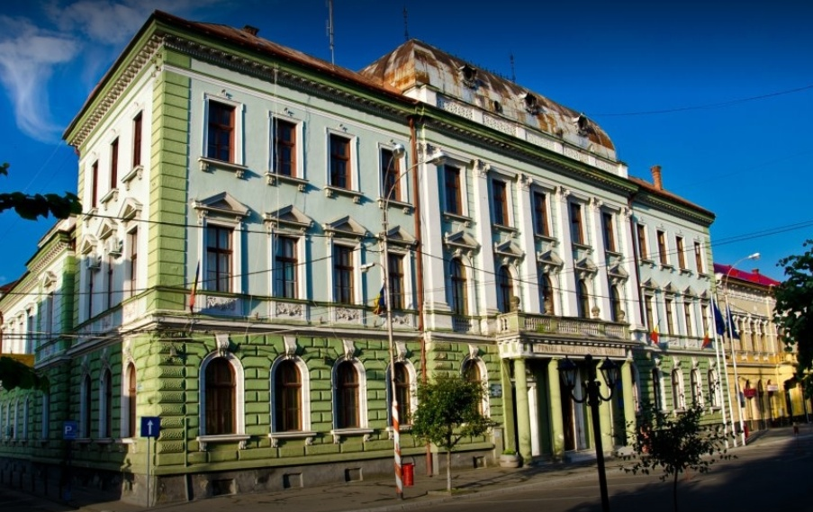
Primăria
Categorie cheltuieli | Execuție 2023 | Proiecție 2024
Cheltuieli de personal | 6,53 mil lei | 7,7 mil lei
Bunuri și servicii | 1,1 mil lei | 1,9 mil lei
Rambursare credit (Unicredit Bank) | 3,1 mil lei | 0 lei

Slide 8
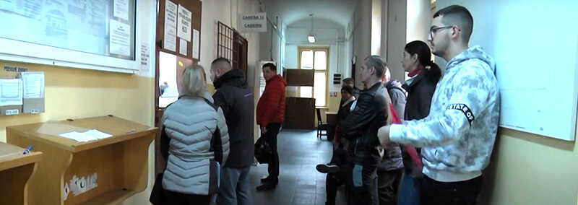
Direcția Venituri
Categorie cheltuieli | Execuție 2023 | Proiecție 2024
Cheltuieli de personal | 2,62 mil lei | 2,5 mil lei
Bunuri și servicii | 255 mii lei | 255 mii lei

Slide 9
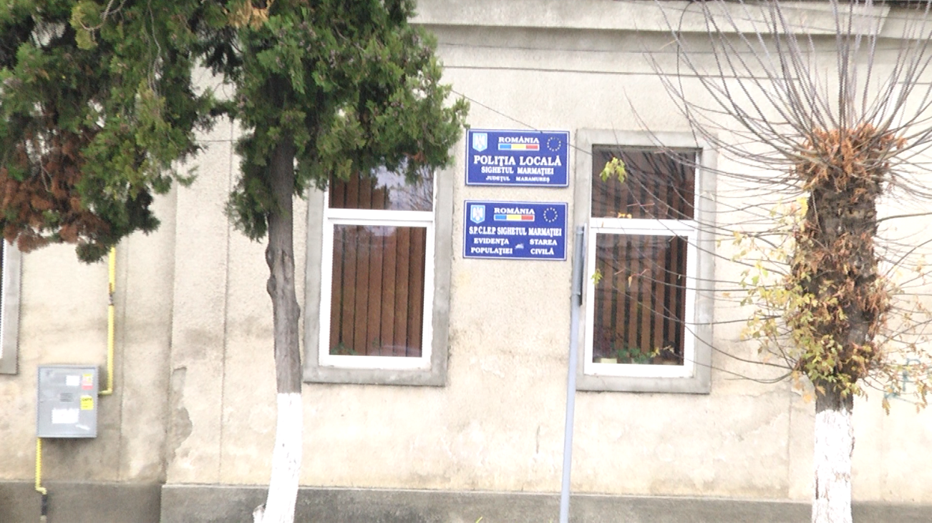
Evidența Populației
Categorie cheltuieli | Execuție 2023 | Proiecție 2024
Cheltuieli de personal | 1,1 mil lei | 1,23 mil lei
Bunuri și servicii | 8 mii lei | 61 mii lei

Slide 10
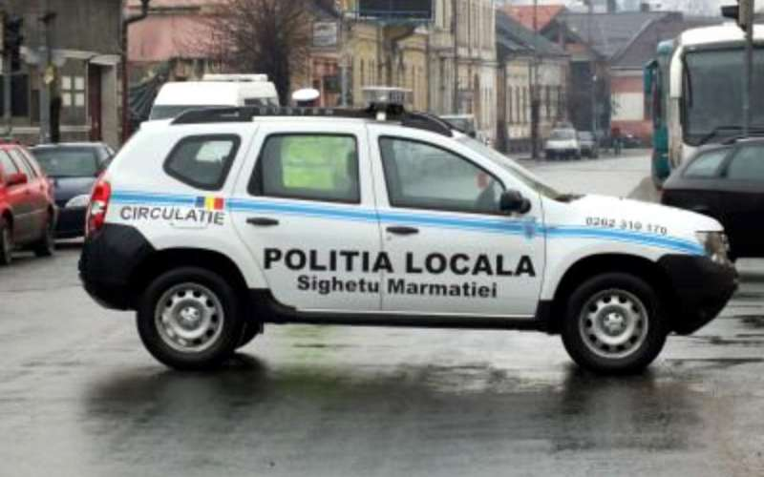
Poliția locală
Categorie cheltuieli | Execuție 2023 | Proiecție 2024
Cheltuieli de personal | 3,36 mil lei | 3,68 mil lei
Bunuri și servicii | 198 mii lei | 217 mii lei

Slide 11
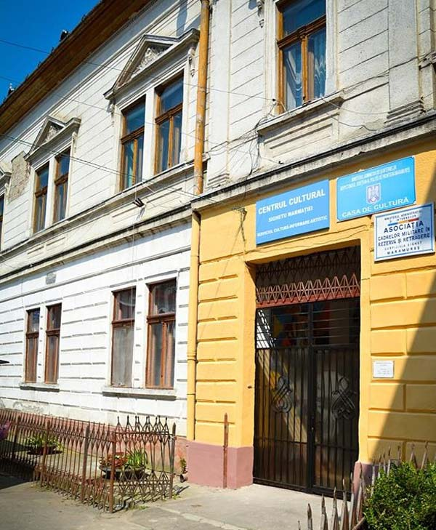
Centrul cultural și Școala populară de artă
Categorie cheltuieli | Execuție 2023 | Proiecție 2024
Cheltuieli de personal | 1,49 mil lei | 1,52 mil lei
Bunuri și servicii | 409 mii lei | 406 mii lei

Slide 12
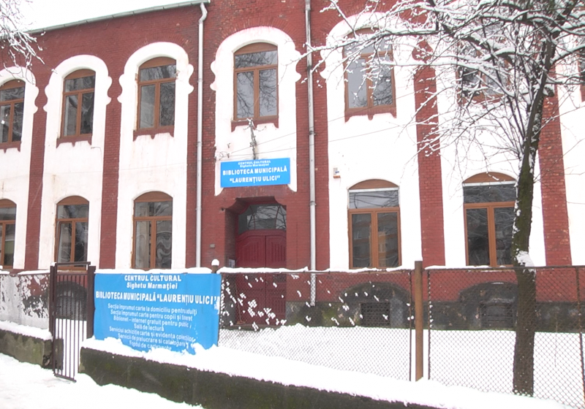
Biblioteca municipală „Laurențiu Ulici”
Categorie cheltuieli | Execuție 2023 | Proiecție 2024
Cheltuieli de personal | 672 mii lei | 730 mii lei
Bunuri și servicii | 41,3 mii lei | 45 mii lei

Slide 13
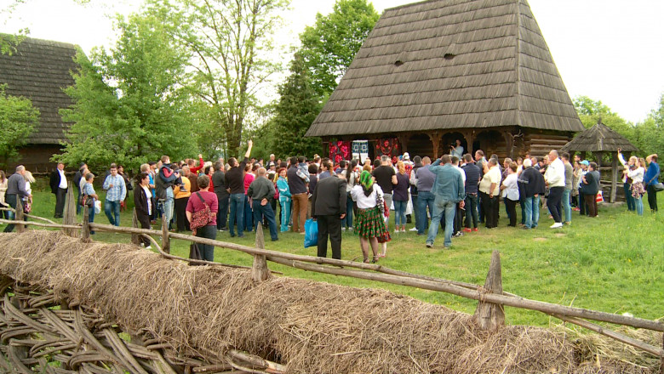
Muzeul Maramureșului
Categorie cheltuieli | Execuție 2023 | Proiecție 2024
Cheltuieli de personal | 2,97 mil lei | 3,19 mil lei
Bunuri și servicii | 325 mii lei | 100 mii lei

Slide 14
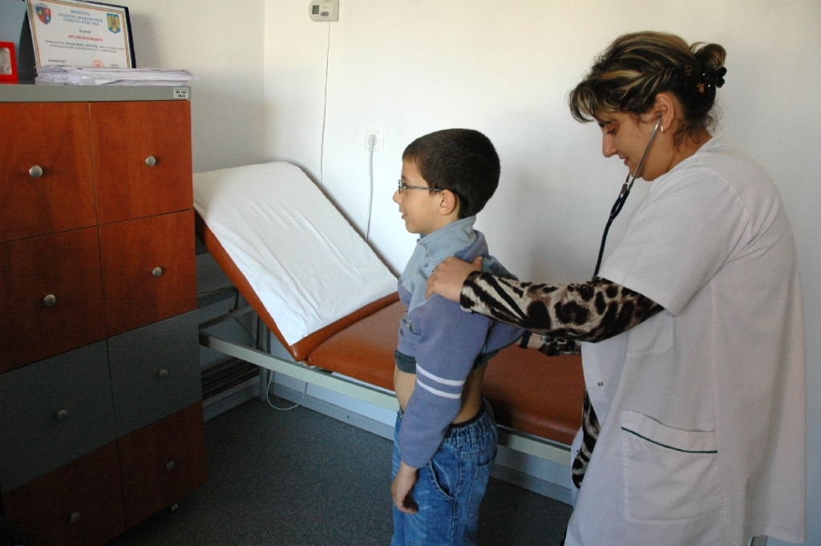
Cabinete școlare
Categorie cheltuieli | Execuție 2023 | Proiecție 2024
Cheltuieli de personal | 1,6 mil lei | 2,63 mil lei
Bunuri și servicii | 17,8 mii lei | 40 mii lei

Slide 15
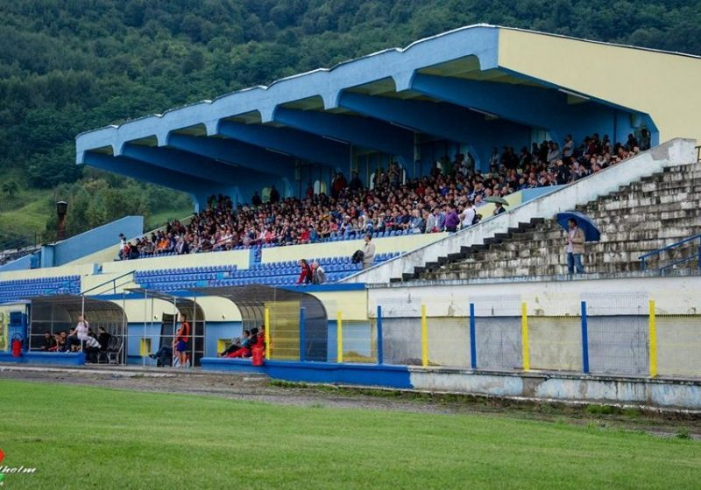
Club Sportiv Municipal
Categorie cheltuieli | Execuție 2023 | Proiecție 2024
Cheltuieli de personal | 166,5 mii lei | 226,6 mii lei
Bunuri și servicii | 1,99 mil lei | 1,49 mil lei

Slide 16
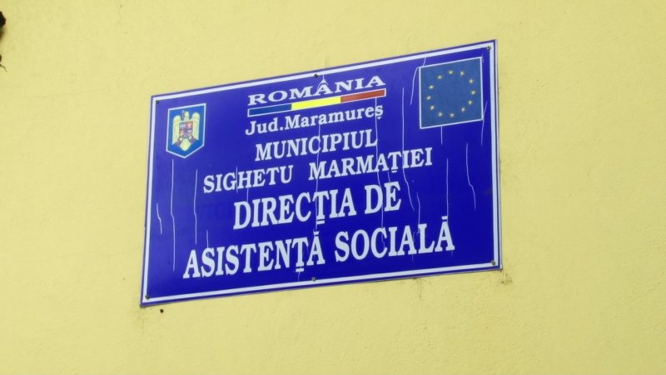
Direcția de Asistență Socială și Centrul de zi
Categorie cheltuieli | Execuție 2023 | Proiecție 2024
Cheltuieli de personal | 3,29 mil lei | 3,96 mil lei
Bunuri și servicii | 235,5 mii lei | 290 mii lei

Slide 17
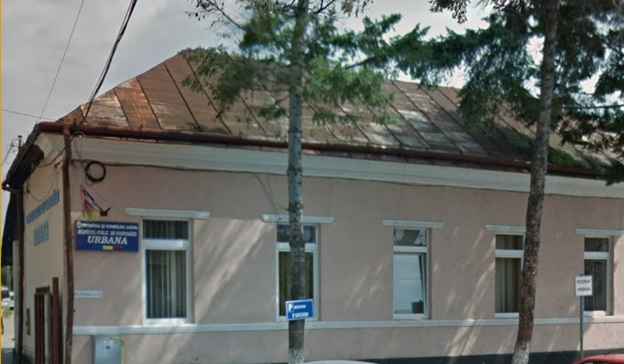
S.P.G. Urbana
Categorie cheltuieli | Execuție 2023 | Proiecție 2024
Cheltuieli de personal (din bugetul local) | 6,25 mil lei | 7,05 mil lei
Bunuri și servicii | 8,77 mil lei | 10,44 mil lei
*din bugetul propriu | 3,42 mil lei | 4,19 mil lei
*din bugetul local | 5,35 mil lei | 6,25 mil lei
Active nefinanciare | 119 mii lei | 987 mii lei
*din bugetul propriu | 0 lei | 117 mii lei
*din bugetul local | 119 mii lei | 870 mii lei

Slide 18
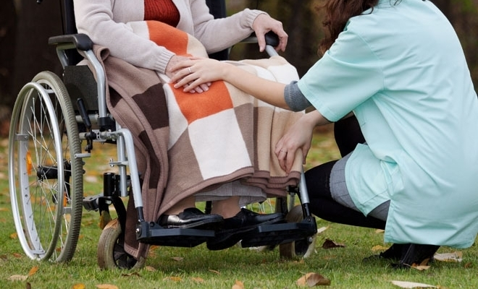
Cheltuieli cu asistența socială
Categorie cheltuieli | Execuție 2023 | Proiecție 2024
Salarii însoțitori persoane cu handicap (inclusiv in-demnizații, alte cheltuieli) | 15,3 mil lei | 17,16 mil lei
Ajutoare sociale | 1,27 mil lei | 146,2 mii lei
Alte cheltuieli în domeniul asistenței sociale | 878,5 mii lei | 1,2 mil lei

Slide 19
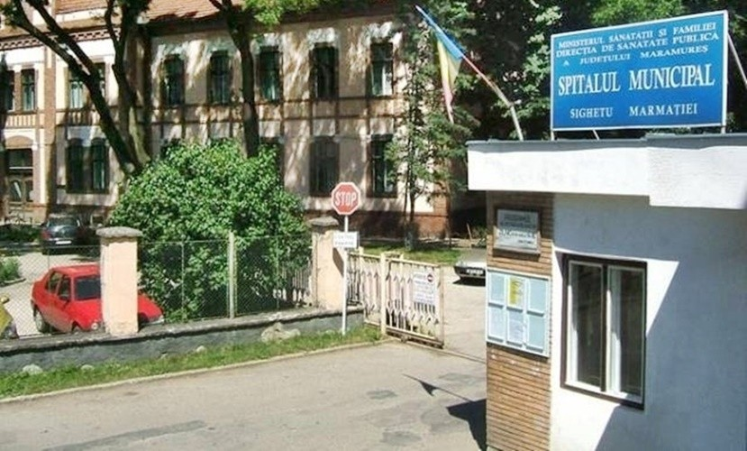
Spitalul municipal Sighet
Categorie cheltuieli | Execuție 2023 | Proiecție 2024
Buget total | 144,6 mil lei | 172,9 mil lei
Cheltuieli de personal | 103,4 mil lei | 119,8 mil lei
Bunuri și servicii | 26,4 mil lei | 41,72 mil lei,
*din bugetul propriu | 24,2 mil lei | 41,72 mil lei
*din bugetul local | 2,2 mil lei | 0 lei
Proiecte FEN | 10,32 mil lei | 395 mii lei
Proiecte finanțare PNRR | 0 lei | 823 mii lei
Active nefinanciare | 3,3 mil lei | 8,94 mil lei
*din bugetul propriu | 2,33 mil lei | 8,91 mil lei
*din bugetul local | 970 mii lei | 30 mii lei

Slide 20
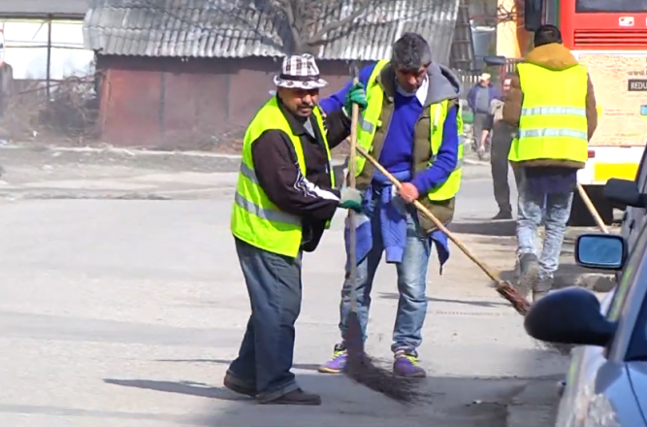
Salubritate
Explicație | Suma alocată
Salubrizare stradală (750 mii lei – restanță din 2023) | 3,37 milioane lei
Taxă de salubrizare (19 lei / pers. / lună) | 6,58 mil lei

Slide 21
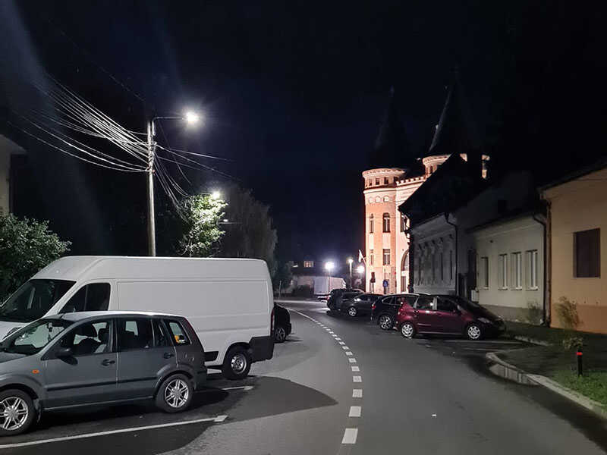
Iluminat public
Explicație | Suma alocată
Cv. facturi consum energie electrică (restanță 900 mii din 2023) | 2,1 milioane lei

Slide 22
Alte servicii în domeniul Culturii
Explicație | Suma alocată (din bugetul local)
Sprijin culte religioase | 250 mii lei

Slide 23
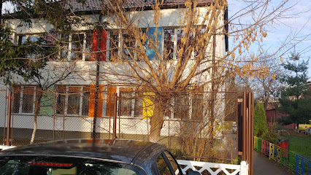
Finanțări unități de învățământ din bugetul local Grădinița nr. 7
Bunuri și servicii | Investiții
177,73 mii lei, din care: | 0 lei, din care
80 mii lei – hrană copii
42,08 mii lei – chelt. de funcționare Creșa „Sf. Elena”
5,5 mii lei – reparație centrală termică
50,15 mii lei – reparații (renovare) Bloc alimentar Creșa „Sf. Elena”

Slide 24
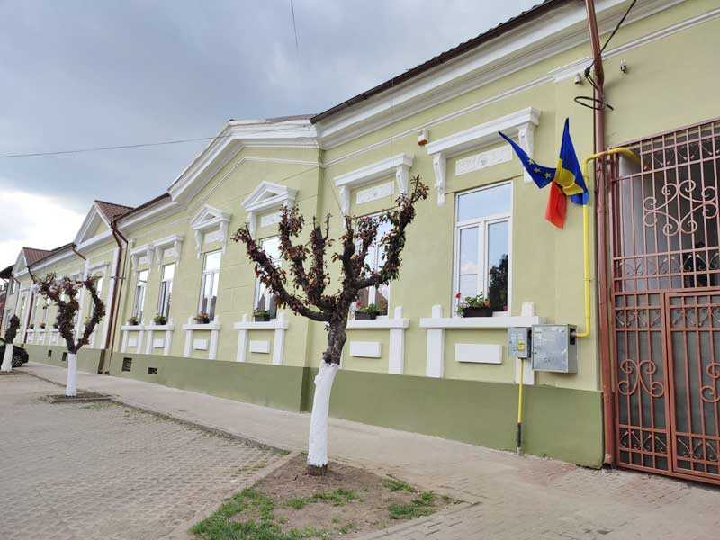
Finanțări unități de învățământ din bugetul local Grădinița nr. 8
Bunuri și servicii | Investiții
98,9 mii lei, din care: | 6 mii lei, din care
98,9 mii lei - reparații lucrări împreujmuire (gard) | 6 mii lei – hotă pentru bucătărie

Slide 25
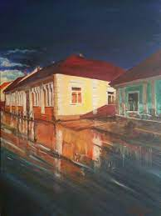
Finanțări unități de învățământ din bugetul local Grădinița nr. 9
Bunuri și servicii | Investiții
168,02 mii lei, din care: | 9,68 mii lei, din care
120 mii lei – chelt. de întreținere și reparații Creșa „Piticot” | 9,68 mii lei - înlocuire centrală termică
48,02 mii lei – lucrări reparații împrejmuire (gard)

Slide 26
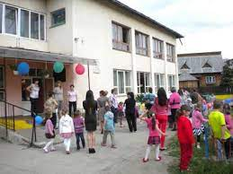
Finanțări unități de învățământ din bugetul local Grădinița nr. 12
Bunuri și servicii | Investiții
12 mii lei, din care: | 7,5 mii lei, din care
12 mii lei – reparații sistem de securitate | 7,5 mii lei – mașină de spălat vase

Slide 27
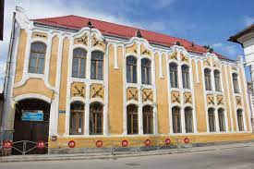
Finanțări unități de învățământ din bugetul local Școala gimnazială nr. 2
Bunuri și servicii | Investiții
75,2 mii lei, din care: | 0 lei
49,5 mii lei – prestări servicii microbuz școlar
25,7 mii lei – reparații la sala de sport

Slide 28
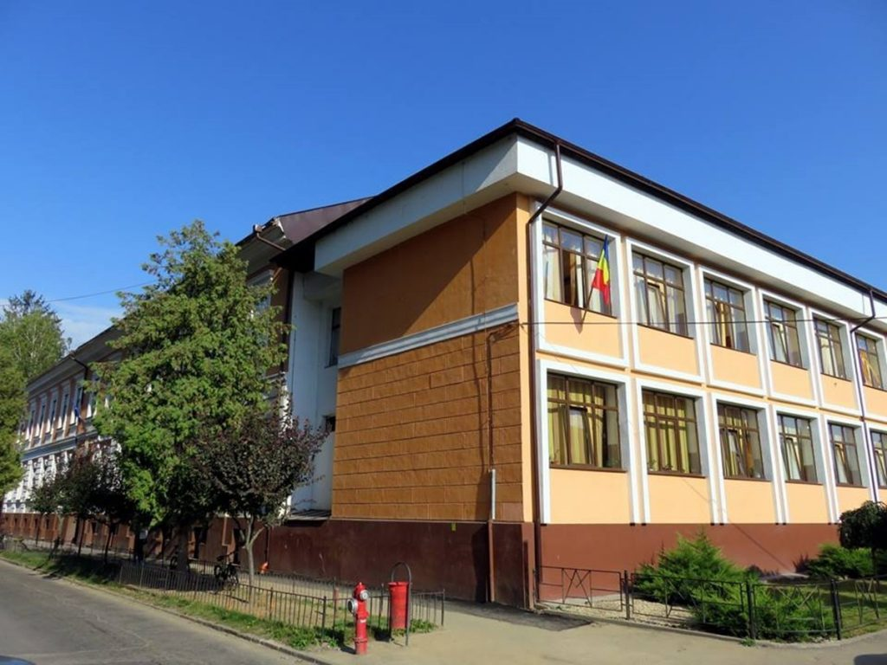
Finanțări unități de învățământ din bugetul local Școala gimnazială „Dr. I. M. de Apșa”
Bunuri și servicii | Investiții
43,34 mii lei, din care: | 0 lei
30,89 mii lei – reparații acoperiș sala de sport
12,45 mii lei – reparații la instalația de încălzire

Slide 29
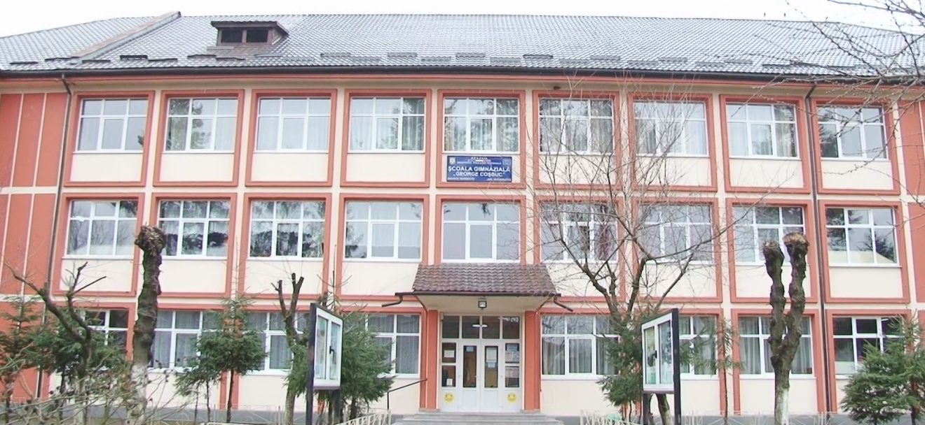
Finanțări unități de învățământ din bugetul local Școala gimnazială „George Coșbuc”
Bunuri și servicii | Investiții
150 mii lei, din care: | 0 lei
150 mii lei – reprații interioare toalete

Slide 30
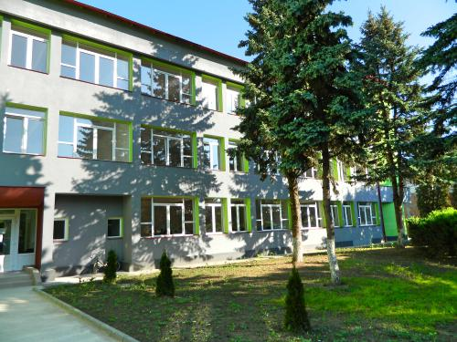
Finanțări unități de învățământ din bugetul local Liceul tehnologic Forestier
Bunuri și servicii | Investiții
78,52 mii lei, din care: | 0 lei
78,52 mii lei – cheltuieli încălzire

Slide 31
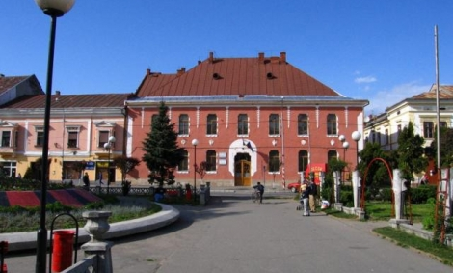
Finanțări unități de învățământ din bugetul local Liceul pedagogic „Taras Șevcenko”
Bunuri și servicii | Investiții
153 mii lei, din care: | 0 lei
153 mii lei – cheltuieli funcționare (renovare fațadă laterală)

Slide 32
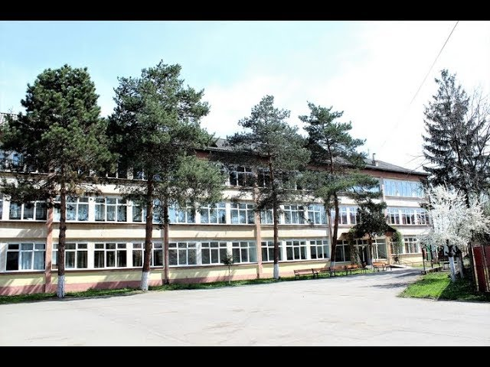
Finanțări unități de învățământ din bugetul local Liceul tehnologic „Marmația”
Bunuri și servicii | Investiții
130 mii lei, din care: | 0 lei
130 mii lei – reparații interioare toalete

Slide 33
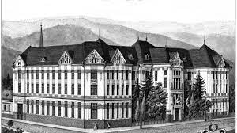
Finanțări unități de învățământ din bugetul local C. N. „Dragoș-Vodă”
Bunuri și servicii | Investiții
0 lei | 356,15 mii lei, din care
 | 356,15 mii lei – înlocuire geamuri termopan din lemn

Slide 34
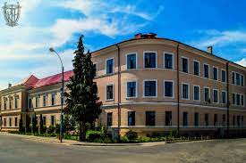
Finanțări unități de învățământ din bugetul local C. N.P. „Regele Ferdinand”
Bunuri și servicii | Investiții
50 mii lei, din care | 0 lei
50 mii lei – reparații săli de clasă

Slide 35
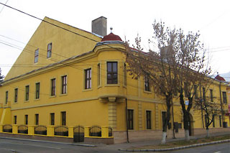
Finanțări unități de învățământ din bugetul local Liceul „Lowey Klara”
Bunuri și servicii | Investiții
0 lei | 50 mii lei, din care
 | 50 mii lei – documentație și lucrări (supraveghere video)

Slide 36
Obiective de investiții pentru 2024
Denumire obiectiv | Finanțare din alte surse PNRR, FEN ș.a. | Finanțare din bugetul local | Total sumă alocată
Renovare energetică Șc. Gimnazială nr. 10 | 5,71 mil lei | 1,04 mil lei | 6,75 mil lei
Renovare energetică Liceul „Marmația” | 6,04 mil lei |  | 6,04 mil lei
Construire creșă în cartier Fuchs | 10 mil lei |  | 10 mil lei
Dotare cu mobilier și echipamente digitale unități de învățământ | 17,25 mil lei |  | 17,25 mil lei
Gestionare inteligentă iluminat public | 278 mii lei | 107,4 mii lei | 385,4 mii lei
Creșterea eficienței energetice Spitalul Sighet – PNRR | 17,26 mil lei |  | 17,26 mil lei

Slide 37
Obiective de investiții pentru 2024
Denumire obiectiv | Finanțare din alte surse PNRR, FEN ș.a. | Finanțare din bugetul local | Total sumă alocată
Renovare energetică bl. 4 Cuza Vodă și bl. 1 și 2 Indep. – PNRR | 9 mil lei | 18 mii lei | 9,018 mil lei
Renovare energetică bl. 3, 4 și 9 Indep. PNRR | 13 mil lei | 18 mii lei | 13,018 mil lei
Actualizare PUG | 2,02 mil lei | 10 mii lei | 2,03 mil lei
Realizare 5 PUZ-uri | 2,28 mil lei | 100 mii lei | 2,38 mil lei
Construire insule ecologice digitalizate (PNRR) | 5,52 mil lei | 830 mii lei | 6,35 mil lei
Consolidarea mobili-tății urbane – PNRR | 2,83 mil lei | 16 mii lei | 2,84 mil lei

Slide 38
Obiective de investiții pentru 2024
Denumire obiectiv | Finanțare din alte surse PNRR, FEN ș.a. | Finanțare din bugetul local | Total sumă alocată
Reabilitare străzi – progr. `Anghel Saligny` (str. Eroilor, Gh. Barițiu, Zimbrului, Locul Târgului, Corbului, Gării) | 20 mil lei | 131,4 mii lei | 20,13 mil lei
Servicii consultanță |  | 55,46 mii lei | 55,46 mii lei
Lucrări împrejmuire, racordare utilități, dotări, PSI – Grădinița cu trei săli de grupă |  | 115 mii lei | 115 mii lei
DALI Școala cu 16 clase |  | 317,73 mii lei | 317,73 mii lei

Slide 39
Obiective de investiții pentru 2024
Denumire obiectiv | Finanțare din alte surse PNRR, FEN ș.a. | Finanțare din bugetul local | Total sumă alocată
Actualizare DALI Sala de spectacole „Viorel Costin” |  | 120 mii lei | 120 mii lei
PT și execuție instalații de încărcare autobuze |  | 72,5 mii lei | 72,5 mii lei
Reabilitare cartier Bogdan-Vodă în zona blocului „Dallas” |  | 1,53 mil lei | 1,53 mil lei
Îmbunătățirea eficienței energetice în mun. Sighet |  | 41,65 mii lei | 41,65 mii lei
PUZ zona Fuchs |  | 70 mii lei | 70 mii lei

Slide 40
Obiective de investiții pentru 2024
Denumire obiectiv | Finanțare din alte surse PNRR, FEN ș.a. | Finanțare din bugetul local | Total sumă alocată
Sistematizare pe vericală zona Fuch etapa a II-a |  | 190,4 mii lei | 190,4 mii lei
Dezv. infrastructurii de apă și apă uzate (cofinanțare) |  | 268,77 mii lei | 268,77 mii lei
Amenajare alee pietonală V. Alecsandri |  | 1,11 mil lei | 1,11 mil lei
Modernizare str. T. Maiorescu și dr. V. Ilea (rest de plată) |  | 73,14 mii lei | 73,14 mii lei
S.F. Șosea de centură |  | 752,19 mii lei | 752,19 mii lei

Slide 41
Obiective de investiții pentru 2024
Denumire obiectiv | Finanțare din alte surse PNRR, FEN ș.a. | Finanțare din bugetul local | Total sumă alocată
Reabilitare str. L. Târ- gului progr. A. Saligny |  | 850 mii lei | 850 mii lei
S.F. Piața agro-alim. |  | 122,57 mii lei | 122,57 mii lei
Centrale termice bl. C11 și C12 – Fuchs |  | 120 mii lei | 120 mii lei
Documentație amenajament silvic (fin. multianuală) |  | 30 mii lei (19 mii lei în 2025) | 30 mii lei
Studiu schimbare categorie teren din pădure în parc |  | 23,8 mii lei | 23,8 mii lei
Lucrări demolare clădire Plevnei nr. 3 |  | 100 mii lei | 100 mii lei

Slide 42
Obiective de investiții pentru 2024
Denumire obiectiv | Finanțare din alte surse PNRR, FEN ș.a. | Finanțare din bugetul local | Total sumă alocată
Studiu coexistență sala „Viorel Costin” |  | 15 mii lei | 15 mii lei
Studiu coexistență str. Bobâlna |  | 50 mii lei | 50 mii lei
Modernizare str. Bobâlna (fin. multianuală) |  | 76 mii lei (total: ~ 3,5 mil lei) | 76 mii lei
Majorare capital social Mara Nord |  | 494,24 mii lei | 494,24 mii lei
Sistematizare spații publice cart. Indep. |  | 121,38 mii lei | 121,38 mii lei
Modernizare rețea apă + hidranți Spital |  | 28 mii lei | 28 mii lei

Slide 43
Obiective de investiții pentru 2024
Denumire obiectiv | Finanțare din alte surse PNRR, FEN ș.a. | Finanțare din bugetul local | Total sumă alocată
Construire adăpost câini (fin. multianuală) |  | 858 mii lei (417 mii lei în 2025) | 858 mii lei
Sist încălzire ap. ANL |  | 12 mii lei | 12 mii lei
Regenerare urbană – securitatea sp. publice |  | 178,5 mii lei | 178,5 mii lei
Centre multifuncționale (scriere și implemen-tare proiect) |  | 238 mii lei | 238 mii lei

Slide 44
Obiective de investiții finanțate din venituri proprii Muzeul Maramureșului
Denumire obiectiv de investiții | Suma alocată
Achiziție obiecte muzeale | 32,5 mii lei
Obiectiv foto laborator foto | 7 mii lei
Amenajare sala expoziție - Științele naturii | 30 mii lei
Stație distilare apă | 10 mii lei
Cișmea stradală – Muzeul Satului | 3 mii lei
Program „Quolto Muzee” | 20,71 mii lei
Mașină universală de tâmplărie | 35 mii lei
Utilaj pentru transport | 25 mii lei
Lucrări de reamenajare depozit icoane | 50 mii lei

Slide 45
Obiective de investiții finanțate din venituri proprii Spitalul municipal
Denumire obiectiv de investiții | Suma alocată
Ecograf Doppler | 210 mii lei
Targă | 17,6 mii lei
Scaun ORL | 16,8 mii lei
Electrocardiograf | 8,12 mii lei
Electrocardiograf mobil | 8,53 mii lei
Biomicroscop | 46,25 mii lei
Dacia Duster Prestige – leasing anul III | 26 mii lei
Reanault Express Confort – leasing anul III | 21 mii lei
Masă ginecologică – Sala de nașteri | 58,8 mii lei
Aparat EKG – Secția Pediatrie | 12,5 mii lei
Aparat EKG de înaltă performanță | 12,5 mii lei

Slide 46
Obiective de investiții finanțate din venituri proprii Spitalul municipal
Denumire obiectiv de investiții | Suma alocată
Aparat încălzire pacienți | 4,76 mii lei
Bancă de sânge | 52 mii lei
Ventilator pulmonar | 35,76 mii lei
Ecograf cu două sonde | 424,05 mii lei
Ecograf ginecologic | 321,05 mii lei
Sondă convexă 2D ecograf | 41 mii lei
Histeroscop | 94 mii lei
Hotă cu flux laminar 700 mm | 33,92 mii lei
Hotă cu flux laminar 1200 mm | 48,79 mii lei
Laparoscop | 1,12 mil lei
Masă consultație ginecologică | 27,97 mii lei

Slide 47
Obiective de investiții finanțate din venituri proprii Spitalul municipal
Denumire obiectiv de investiții | Suma alocată
Microscop binocular citologie și hematologie | 22,61 mii lei
Microscop binocular biochimie și microbiologie | 26,18 mii lei
Monitoare funcții vitale cu troliu mobil (11 buc) | 327,25 mii lei
Pistol funcție biopsie | 13,09 mii lei
Pulsoximetru neonatologie (2 buc.) | 11,78 mii lei
Pulsoximetru adulți (2 buc.) | 11,78 mii lei
Stație injectomate | 12,27 mii lei
Stativ injectomat (2 buc) | 5,28 mii lei
Targă pediatrică | 32,73 mii lei
Vizualizator vene | 35,7 mii lei
Pat terapie cu cântar | 44,63 mii lei

Slide 48
Obiective de investiții finanțate din venituri proprii Spitalul municipal
Denumire obiectiv de investiții | Suma alocată
Pat terapie | 29,16 mii lei
Lampă sciliatică mobilă 120000 lucși | 72,6 mii lei
Lampă sciliatică fixă cu 2 sateliți | 140,42 mii lei
Luminometru (2 buc.) | 20 mii lei
Defibrilator (5 buc.) | 175 mii lei
Masă de operație electrică | 186,83 mii lei
Trusă laparoscop | 90 mii lei
Pensă pentru sigilare vasculară | 39,5 mii lei
Targă lopată | 2,6 mii lei
Aparat anestezie sală operații | 120 mii lei
Aparat indice gleznă-braț (2 buc.) | 30 mii lei

Slide 49
Obiective de investiții finanțate din venituri proprii Spitalul municipal
Denumire obiectiv de investiții | Suma alocată
Refractometru cu keratometru | 161,54 mii lei
OCT cu fundus cameră | 394,66 mii lei
Campimetru | 93,71 mii lei
Scaun electric | 58,46 mii lei
Autorefactometru pediatric | 75,86 mii lei
Exoftaltometru stereotest tip fluture | 10,71 mii lei
Laser fotogoagulare | 381,17 mii lei
Laser oftalmologic pt. glaucom etc. | 333,2 mii lei
Trusă lentile oftalmologie | 4,50 mii lei
Ramă probă lentile oftalmologice | 3 mii lei
Pompă submersibilă | 5,5 mii lei

Slide 50
Obiective de investiții finanțate din venituri proprii Spitalul municipal
Denumire obiectiv de investiții | Suma alocată
Atomizor dezinsecție cu ceață rece | 5 mii lei
Transpalet electric | 12 mii lei
SF construcție nouă secții medicale | 261,8 mii lei
Reabilitare fațadă secția interne | 907 mii lei
Reabilitare fațadă Radiologie – Oncologie | 952 mii lei
Modernizare lift Secția Obstetrică-Ginecologie | 215 mii lei
Schimbare acoperiș - Secția Interne | 173 mii lei
Modernizare rețea apă + hidranți | 778 mii lei
Proiect „Creșterea siguranței pacienților” | 395 mii lei
Reducere infecții nosocomiale | 823 mii lei

Slide 51
Obiective de investiții finanțate din venituri proprii Liceul tehnologic „Marmația”
Denumire obiectiv de investiții | Suma alocată
Computer de birou (2 buc.) | 10 mii lei

Slide 52
Obiective de investiții finanțate din venituri proprii S.P.G. „Urbana”
Denumire obiectiv de investiții | Suma alocată
Branșament gaz str. Titulescu (adăpost câini) | 6 mii lei
Autovehicul transport | 35 mii lei
S.F. Reabilitare „Casa Pălărierului” | 75,6 mii lei

Slide 53
Lucrări de reparații și întreținere
Denumire obiectiv | Valoare totală | Din bugetul local | Din venituri proprii
Materiale flori | 380 mii lei | 280 mii lei | 100 mii lei
Cosit | 500 mii lei | 200 mii lei | 300 mii lei
Mentenanță ilum. public | 150 mii lei | 150 mii lei
Moderniz. rețea ilum. pub. | 100 mii lei | 100 mii lei
Ilum festiv, taxă ANRSC | 54 mii lei | 54 mii lei
Consult. veterinară câini | 70 mii lei | 70 mii lei
Hrană câini fără stăpân | 40 mii lei | 40 mii lei
Reparații, utilități adăpost | 40 mii lei | 40 mii lei
Sterilizări câini cu stăpân | 50 mii lei | 50 mii lei
Reparații clădiri în stadiu avansat de degradare | 359 mii lei |  | 359 mii lei
Lucrări întreținere domeniul public | 100 mii lei |  | 100 mii lei

Slide 54
Lucrări de reparații și întreținere
Denumire obiectiv | Valoare totală | Din bugetul local | Din venituri proprii
Lucrări reparații, întreține-re, cadastru, studii etc. | 300 mii lei |  | 300 mii lei
Utilități SPG Urbana | 324,4 mii lei |  | 324,4 mii lei
Virare încasări dom. pub. ș.a. | 2,38 mil lei |  | 2,38 mil lei
Reparații blocuri ANL | 326 mii lei |  | 326 mii lei
Lucrări de plombări străzi | 600 mii lei | 600 mii lei
Reparații (strat nou de asfalt) str. Al. Vlahuță, Căprioarei, Ignișului, Iapa (amenajare zona civică) | 400 mii lei | 400 mii lei
Lucrări întreținere guri scurgere, capace canal etc. | 200 mii lei | 200 mii lei
Lucr. întreținere str. pietruite | 600 mii lei | 600 mii lei
Lucrări siguranța circulației | 150 mii lei | 150 mii lei

Slide 55
Lucrări de reparații și întreținere
Denumire obiectiv | Valoare totală | Din bugetul local | Din venituri proprii
Reparații str. pietruite cu strat bituminos prin reciclare: str. Pescarilor I și II, L. Șesului II, Tisei (adiacentă), Simion Bărnuțiu, D. Gherea (capăt) | 800 mii lei | 800 mii lei
Marcaje rutiere | 300 mii lei | 300 mii lei
Lucr. gospodărire com. | 400 mii lei | 400 mii lei
Întreținere parcuri, locuri de joacă, bănci, coșuri etc. | 350 mii lei | 350 mii lei
Reparații alei acces în cart. Indep. și Bogdan-Vodă | 200 mii lei | 200 mii lei
Întreț. parcuri, poduri, podețe | 150 mii lei | 150 mii lei
Reparații cu asfalt str. Gh. Doja, Gh. Șincai, Șt. cel Mare | 500 mii lei | 500 mii lei
Alte lucrări întreț. străzi | 280 mii lei | 280 mii lei

Slide 56
Lucrări de reparații și întreținere
Denumire obiectiv | Valoare totală | Din bugetul local | Din venituri proprii
Drum tehnic zona Fuchs | 200 mii lei | 200 mii lei
Drum acces str. A. Iancu | 115 mii lei | 115 mii lei
Reparații parcare CNDV | 20 mii lei | 20 mii lei
Reparații CNIPT | 14,6 mii lei | 14,6 mii lei
Hidroizolație CNIPT | 31 mii lei | 31 mii lei
Înlocuire șarpantă clădire stația de salvare (Policlinica Veche) | 600 mii lei | 600 mii lei
Reparații bl. C11 și C12 | 150 mii lei | 150 mii lei
Lucrări reparații clădire Cinema „Mara” și muzeu | 1,52 mil lei | 1,52 mil lei

